Slide 1

Знакомство с монетами достоинством 1,2,5,10 рублей.

Slide 2
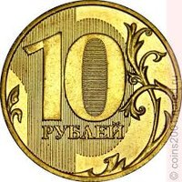
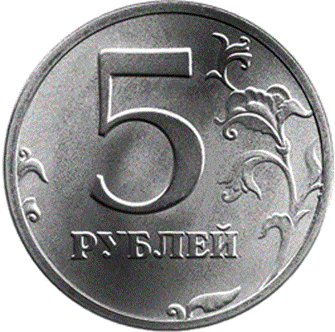
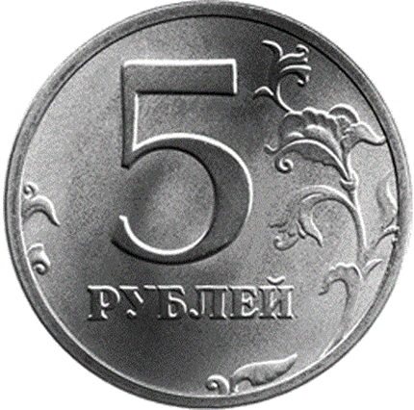

Slide 3
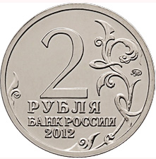
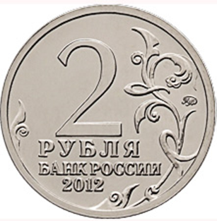

Slide 4
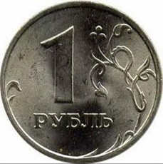


Slide 5
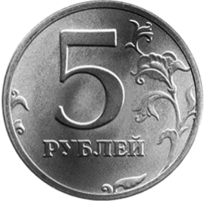

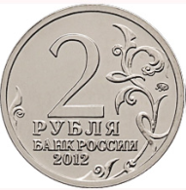



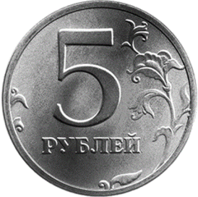


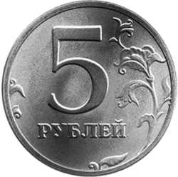

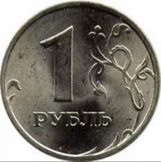

Slide 6
4 рубля
4 рубля
4 рубля
4 рубля

Slide 7
3 рубля
3 рубля
3 рубля

Slide 9

4 | 2 | 2 | 2 | 2 | 4 | 1 | 3 | 3 | 1

Slide 10
2 | 1 | 3 | 6 | 2 | 3 | 2 | 2 | 1 | 2

